Slide 1
第六次新人週報
報告人 : 江皓誠
2024/08/28

Slide 2
目錄
E500鋼瓶更換
GSD-200 FARADAY更換
學習紀錄

Slide 3
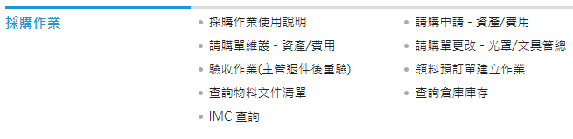
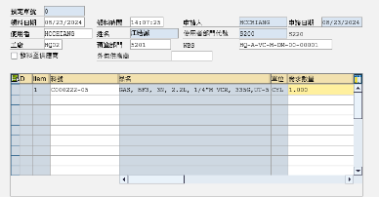
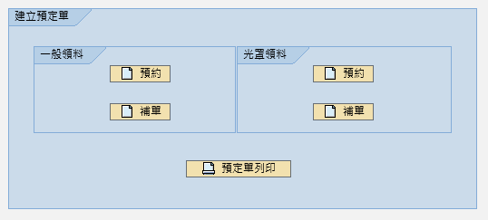
E500鋼瓶更換
各類申請事項
領料預訂單建立作業
預約
預算部門(特氣5201\一般200)
WBS
(FAB VC DIRECT MATERIAL)
填寫需求料號 數量
料號:
PH3: C001651-05
ASH3: C000131-06
BF3: C000222-05
XE: C000150-04
HE: C000833-02

Slide 4
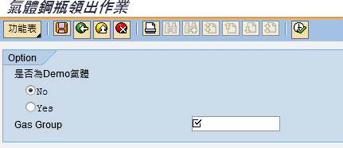
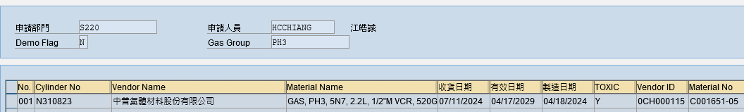
各類申請事項
氣體鋼瓶領出作業
點NO 選擇鋼瓶種類
領出鋼瓶(到期日越早的先領出)Check鋼瓶序號 掃條碼
使用鋼瓶推車 推到FAB量並記錄鋼瓶重量

Slide 5
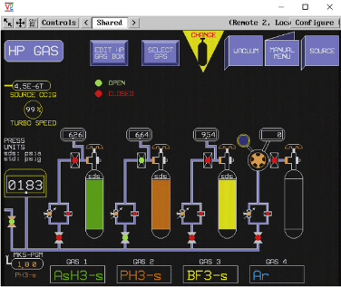
GAS先歸零
將Bean Shotdown
FIL、ARC、EXT、MAG、AMU、LENS MAG、
Q1、Q2、DEF、ACC和SETUP\FOCUS SUPPRESSION
OFF掉
關上 ISO Valve 及 CRYO Valve
關 Beamline Foreline 停 Beamline TURBO 關HV

Slide 6
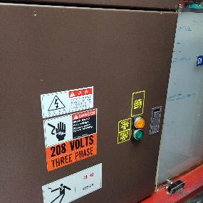
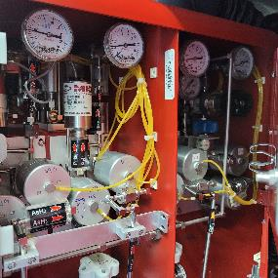
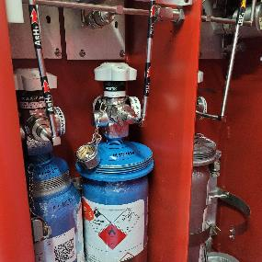
打開Terminal Door
關上鋼瓶手動閥
讓Source TURBO 抽 GAS Line 至少30分鐘(紀錄錶頭壓力)
GAS Valve關掉
BYPASS gas box 關Source Foreline 停 Source TURBO

Slide 7

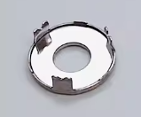
戴上AIR MASK準備好Low Vacuum(兩人進行)
使用板手將鋼瓶卸下
將要上機的鋼瓶 手動閥關緊 出氣孔套上Gas-Ket 鎖回機台
貼紙撕到使用中
確認錶頭讀值 復機 (同PM)
負壓測漏 等待4小時再回來Check
(錶頭讀值沒超過2PSI 即可開啟手動閥)
將卸下的鋼瓶一樣紀錄重量及序號 貼紙撕到空瓶

Slide 8
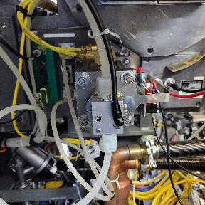
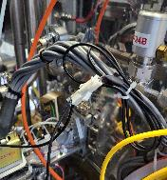
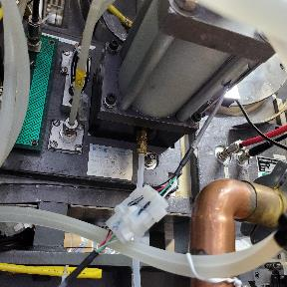
GSD-200 FARADAY更換
先將水的手動閥關閉 拆除
2條Sensor
上下Cooling line
2條Aperture Cooling
PCB上2條
下方Diff Pumping
2條氣管
用出氣管將FARADAY退到後半部
再將出氣管用束線帶停止出氣
再拆除FARADAY上的5顆螺絲
即可卸下FARADAY(需向左傾斜)
放到臺車

Slide 9
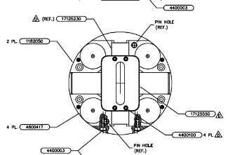
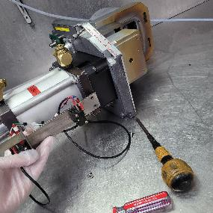
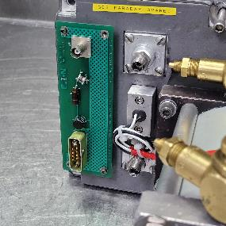
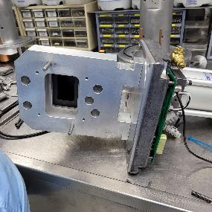
將Sensor Part和電路板拆下 裝上備品FARADAY
更換石墨及QUADRUPOLE ASSY
要上機前一樣先將FARADAY退到後半部
向左傾斜裝上機台
石墨

Slide 10

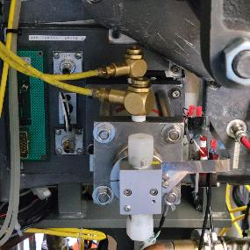
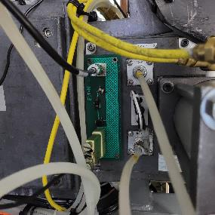

裝回
氣管
PCB上2條線
下方 和2條Sensor
左方2條線
Cooling line
測試水路是否漏水

Slide 11
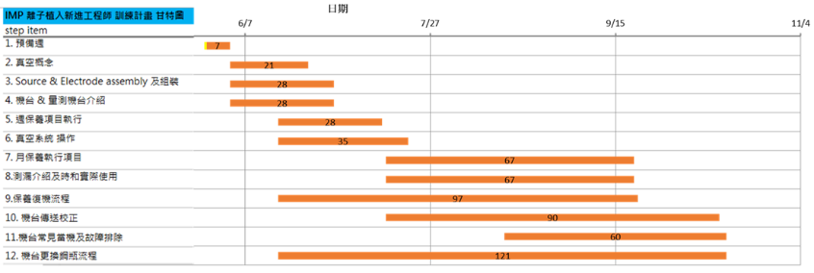
學習紀錄

Slide 12
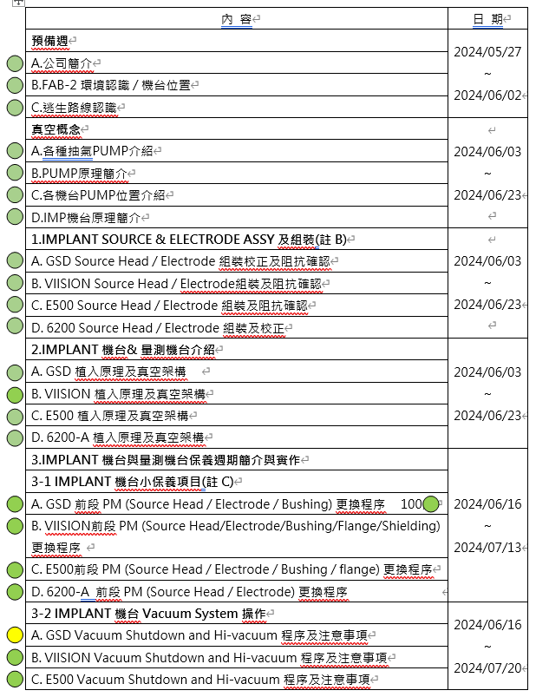
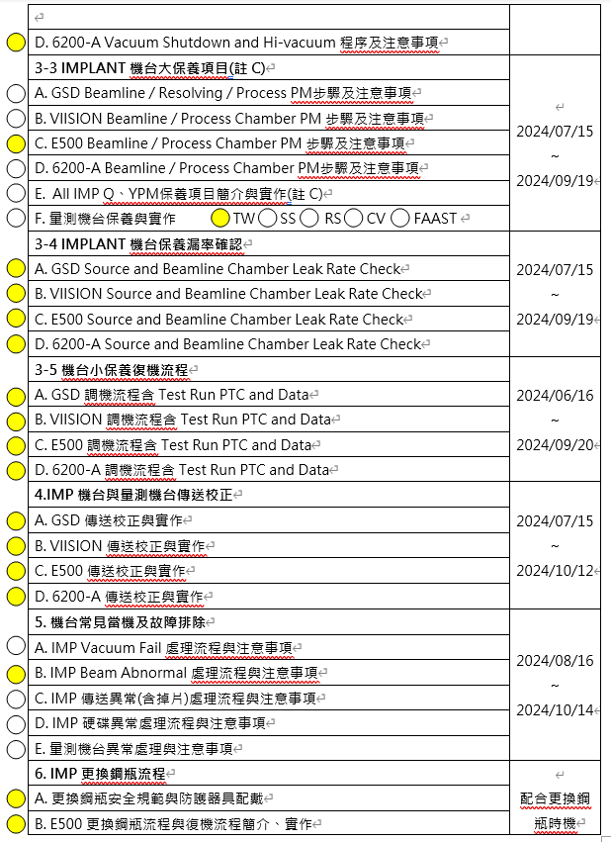
OK
做過(再練習)
不太會

